Slide 1
Кружка чая по утрам
Работу выполнили ученицы 11 класса МКОУ СОШ № г.Омутнинска Шумайлова Мария Владимировна, Владыкина Дария Валерьевна
Руководитель: Чупрун Марина Александровна

Slide 2
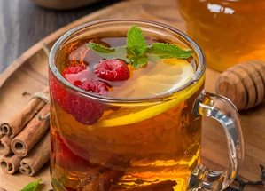
Актуальность
Проблема актуальна, так как в наше время чай стал неотъемлемой частью жизни для большинства людей в разных странах. Трудно найти человека, который не любит чай. На прилавках магазина можно увидеть множество разных сортов чая. Люди покупают его и не задумываются, как он может влиять на их организм. Способен ли он хорошо взбодрить или в некоторых случаях даже привести к гипертонии? Человек должен знать не только полезные свойства продукта, но и его противопоказания.

Slide 3
Цели и задачи
Цель нашего проекта: выяснить, какое количество кофеина
содержится в разных видах чая, и как он влияет на давление.
Гипотеза: если в чае содержится кофеин, то давление человека
после его употребления изменится.
Задачи нашего проекта:
1.Изучить историю чая, его виды, способы употребления
2. Исследовать его влияние на давление человека
3.Провести опыт на выявление кофеина в чае
4. Выявить где и для чего используется чай
5.Провести анкетирование учеников МКОУ СОШ №6, а так же
выяснить какие виды чая они предпочитают.

Slide 4
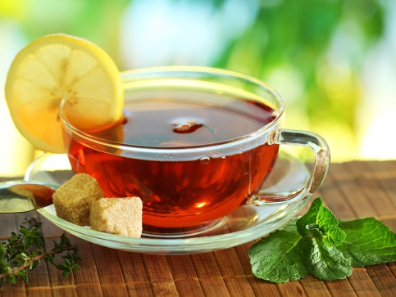

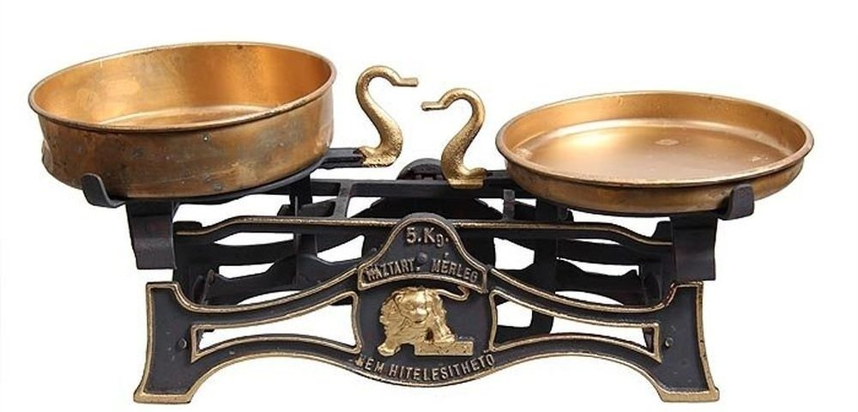
Объект и предмет изучения
Объектом изучения является чай и ученики МКОУ СОШ №6.
Предмет изучения: влияние чая на давление человека.

Slide 5

Методы исследования
Методы
Эмпирические
Теоретические
эксперимент
анализ
синтез
сравнение
анкетирование
наблюдение
вывод
Математические

Slide 6
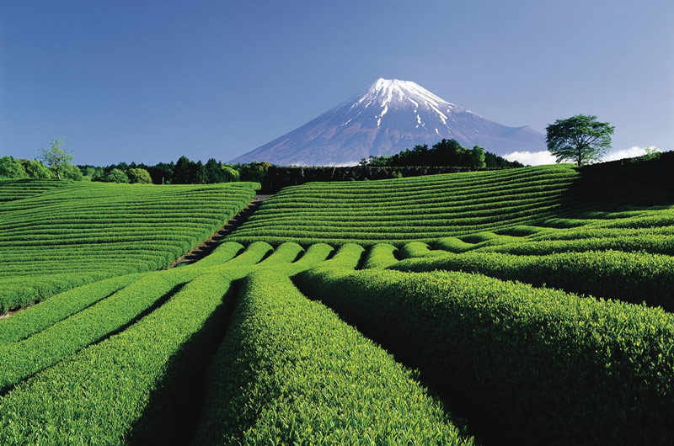
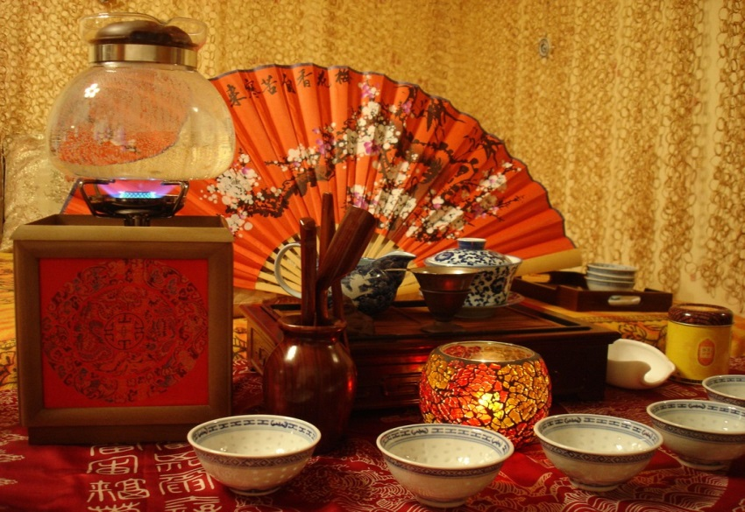
История происхождения
Родина чая – Юго-Западный Китай и примыкающие к нему районы Верхней Бирмы и Северного Вьетнама. О том, как был обнаружен дикорастущий чай, рассказывают легенды Китая, Индии, Японии. В Россию чай был впервые завезён в 1638 году для царя Михаила Фёдоровича Романова.

Slide 7
Классификация чая
Чай
По типу растения
По сорту
По происхождению
Красный
Жёлтый
Китайский
Африканский
Китайский
Камбоджийский
Зелёный
Белый
Цейлонский
Японский
Ассамский
Индийский
Чёрный

Slide 8
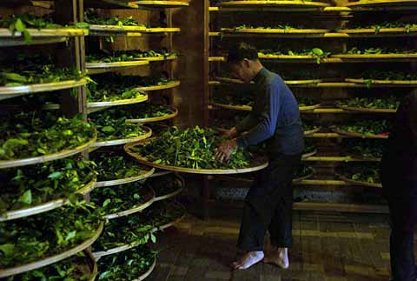
Технология изготовления чайных листьев
Этапы изготовления:
Сбор;
Транспортировка;
Завяливание;
Скручивание листьев;
Ферментация (биохимический процесс, при котором органические вещества, преимущественно углеводы, разлагаются под действием ферментов с выделением химической энергии);
Сушка.

Slide 9
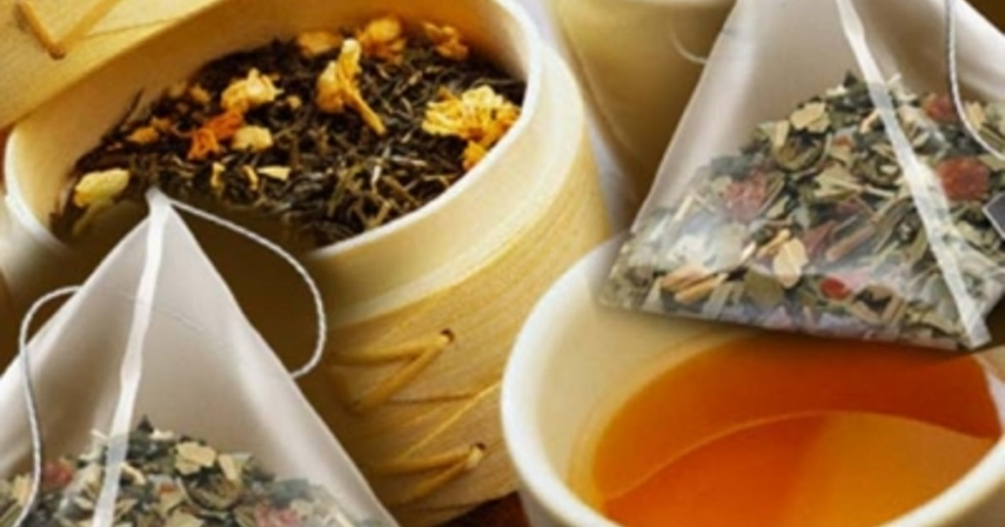
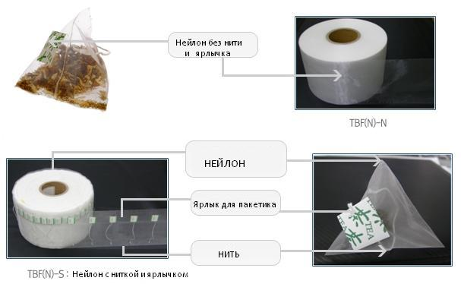
Состав пакетика
Закрытый пакетик из фильтровальной бумаги. Он, как правило,
закрывается металлической скобкой. Иногда встречаются пакетики,
закрытые термоспособом. Большинство чайных пакетиков имеют нитку.
Наиболее часто встречается следующий состав фильтра бумаги
чайных пакетиков: натуральное древесное волокно (65-75%),
термопластиковое волокно (15-23 %),волокно акаби (10 %).

Slide 10
Результаты анкетирования

Slide 11
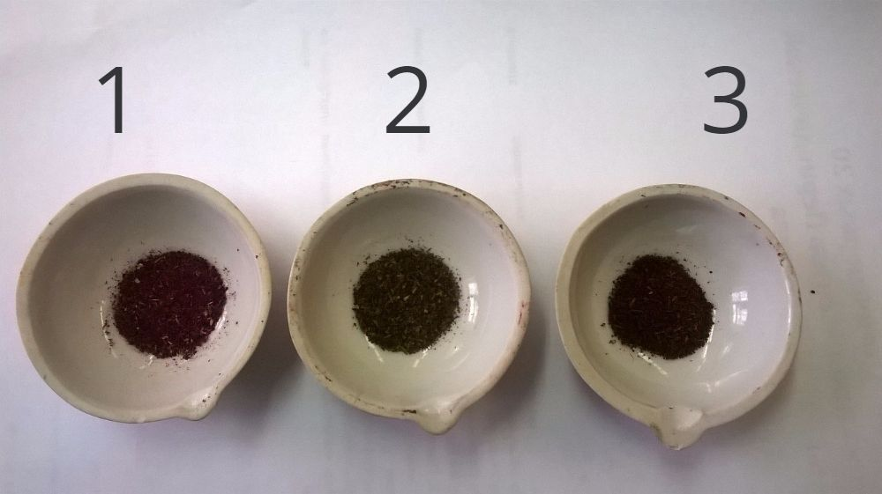
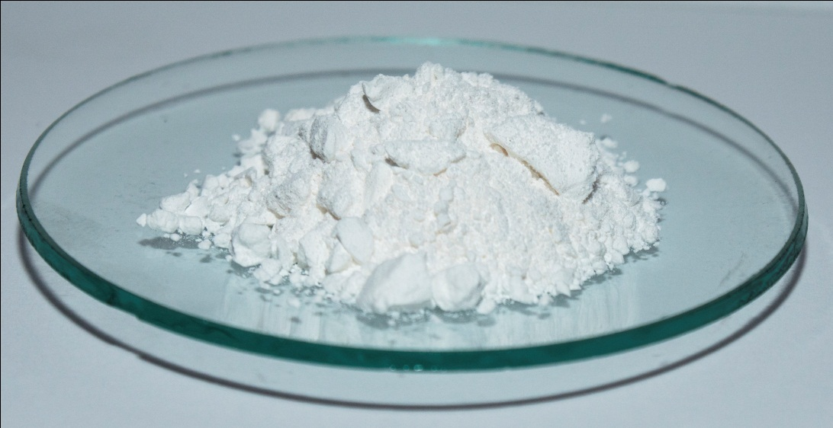
Опыт на определение кофеина в чае
Мы провели опыт на обнаружение кофеина в чёрном, зелёном и красном чае.
1- каркаде 2-зелёный 3-чёрный оксид магния

Slide 12
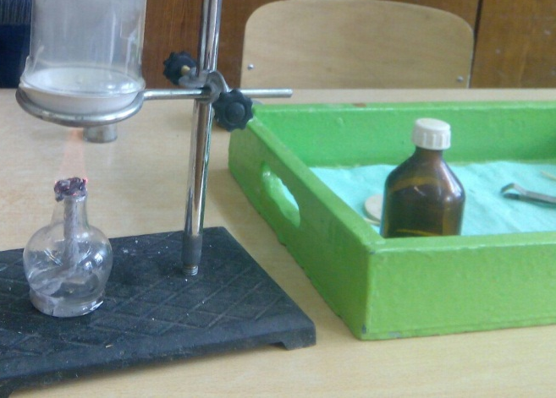
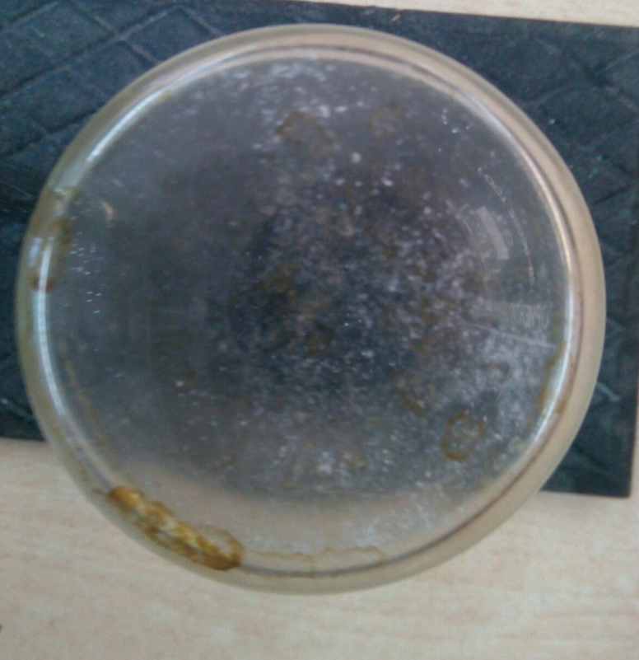
Опыт на определение кофеина в чае
Испарение кофеина

Slide 13
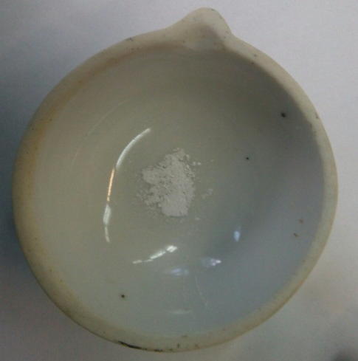
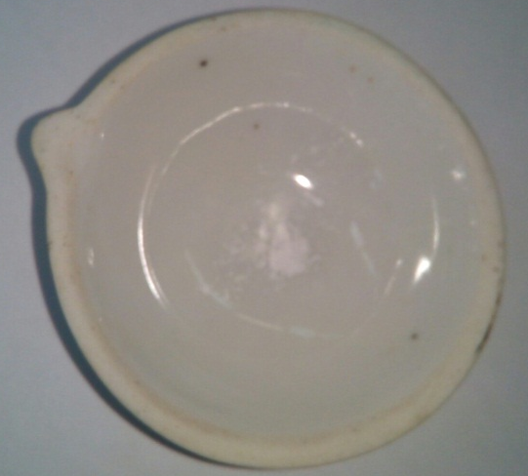
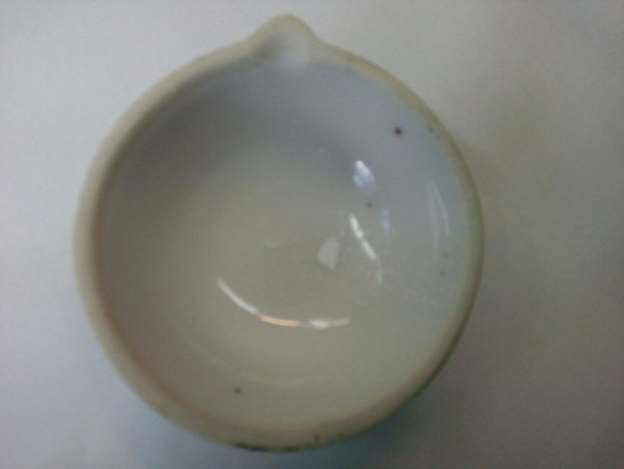
Опыт на определение кофеина в чае
Кофеин из чёрного чая Кофеин из зелёного чая Кофеин из каркаде

Slide 14
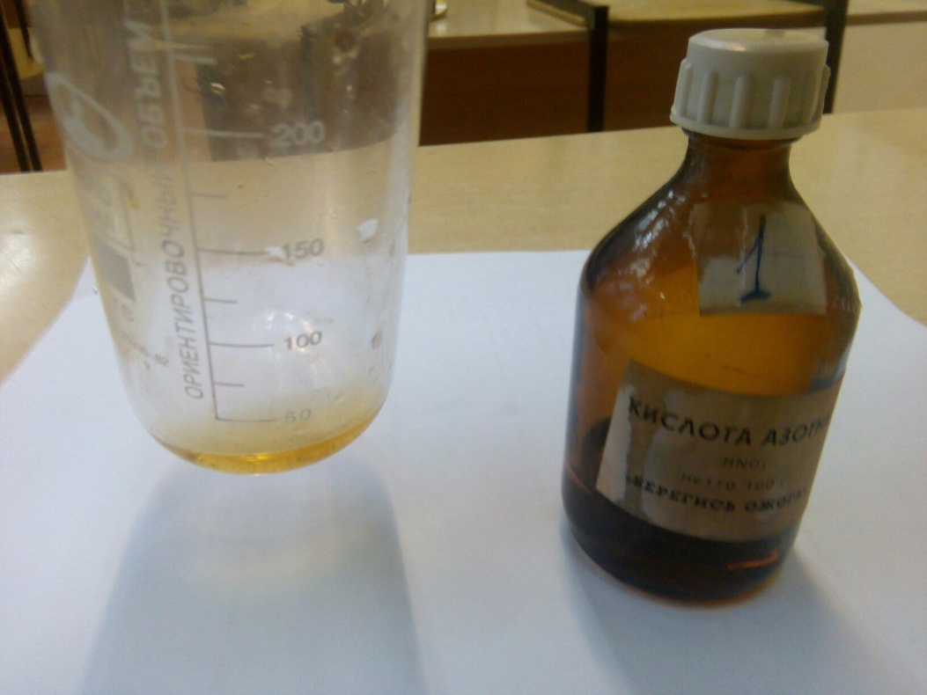
Качественная реакция
В результате реакции с концентрированной азотной кислотой кофеин окислился и превратился в амалиновую кислоту оранжевого цвета.

Slide 15
Изменение давления

Slide 16
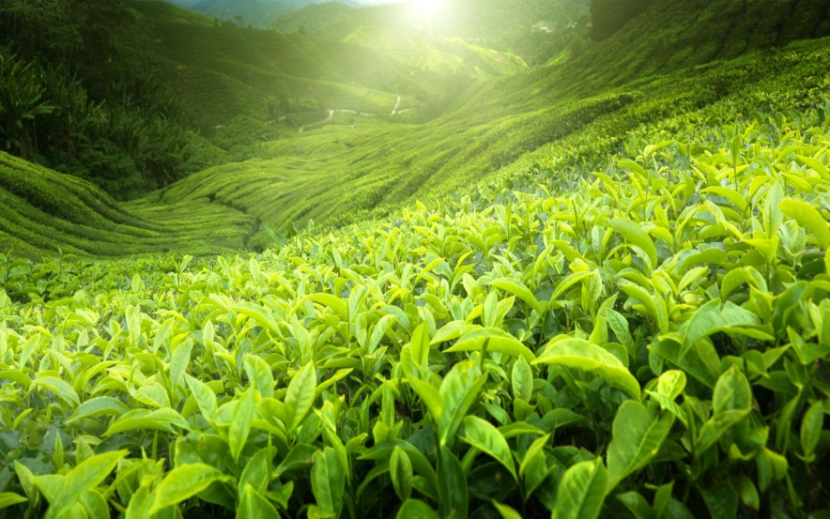
Выводы
В нашем проекте мы использовали 3 вида чая: чёрный, зелёный и каркаде. Мы изучили историю происхождения, классификацию,способы производства, состав пакетика, технологию изготовления и какими свойствами обладает этот напиток. Так же провели опыты на обнаружение кофеина в чае, качественную реакцию и узнали разницу в давлении до и после употребления напитка.

Slide 17
Литература
Чай // Энциклопедический словарь Брокгауза и Ефрона: в 86 т. (82 т. и 4 доп.). — СПб., 1890—1907.
Похлёбкин, Вильям Васильевич. Чай [его история, свойства и употребление]. — М.: Центрполиграф, 2004. — 121 с. — ISBN ISBN 5-9524-1886-4, 978-5-9524-2877-5, 978-5-9524-1886-8
Тихомиров, Владимир Андреевич. Культура и производство чая на Цейлоне и в Китае. — 1892
Какудзо Окакура. Книга чая. — Минск: Харвест, 2002. — 96 с. — ISBN 985-13-0810-2.
Полибин И. В. Чай. — Л.: Всесоюзный институт прикладной ботаники и новых культур, 1930.

Slide 18
Спасибо за внимание

